Slide 1

Сайт для бизнеса на Tilda
Выполнил учащийся Петренко В.А
Группы: б1-ИФСТипу-11

Slide 2
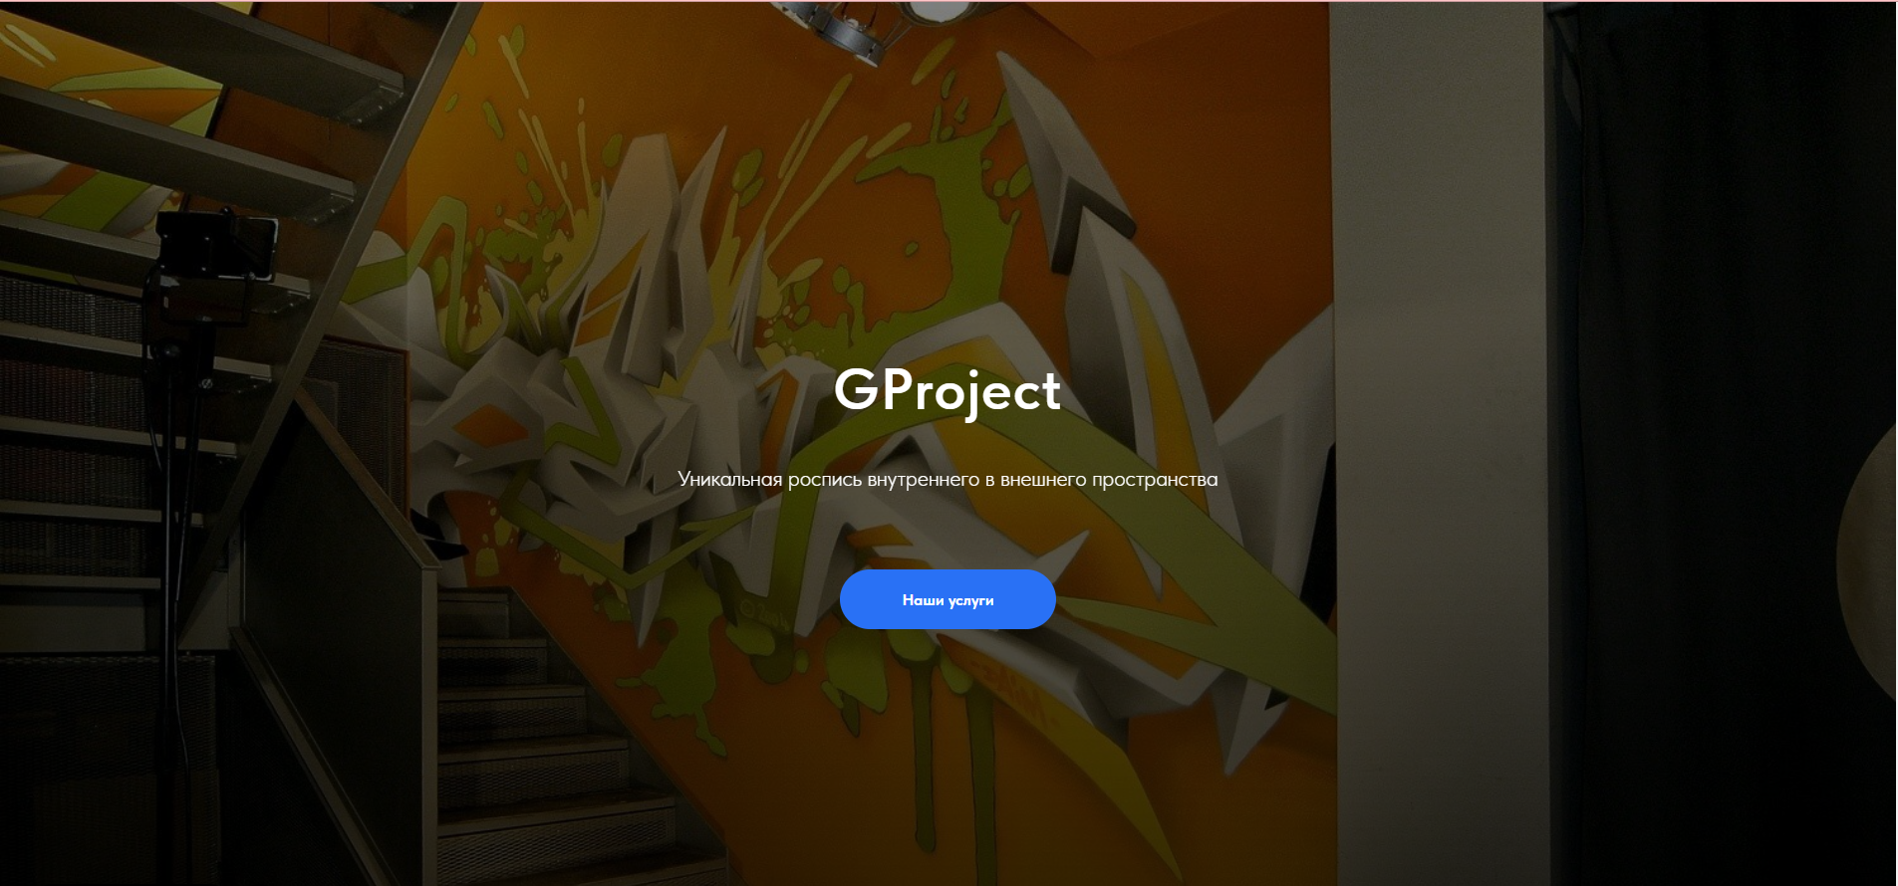
Целевая аудитория
GProject – компания по предоставлению услуг в сфере дизайнерского оформления внешнего и внутреннего пространства стен.
ЦА сайта являются владельцы мелких и крупных бизнесов, в сфере общепита и развлечений.

Slide 3
Функционал сайта

Slide 4
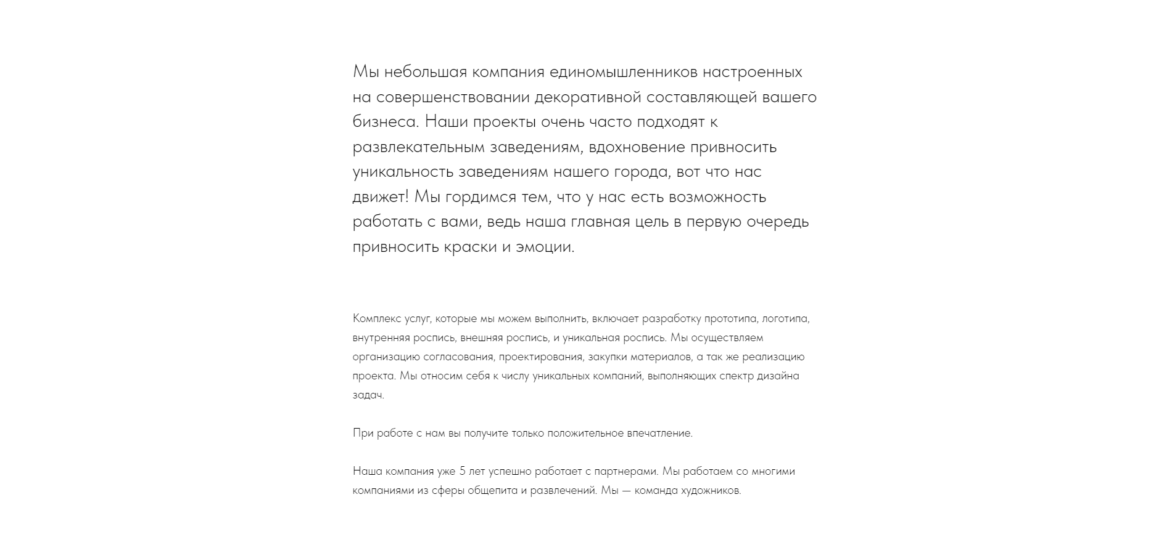
Ознакомление с компанией

Slide 5
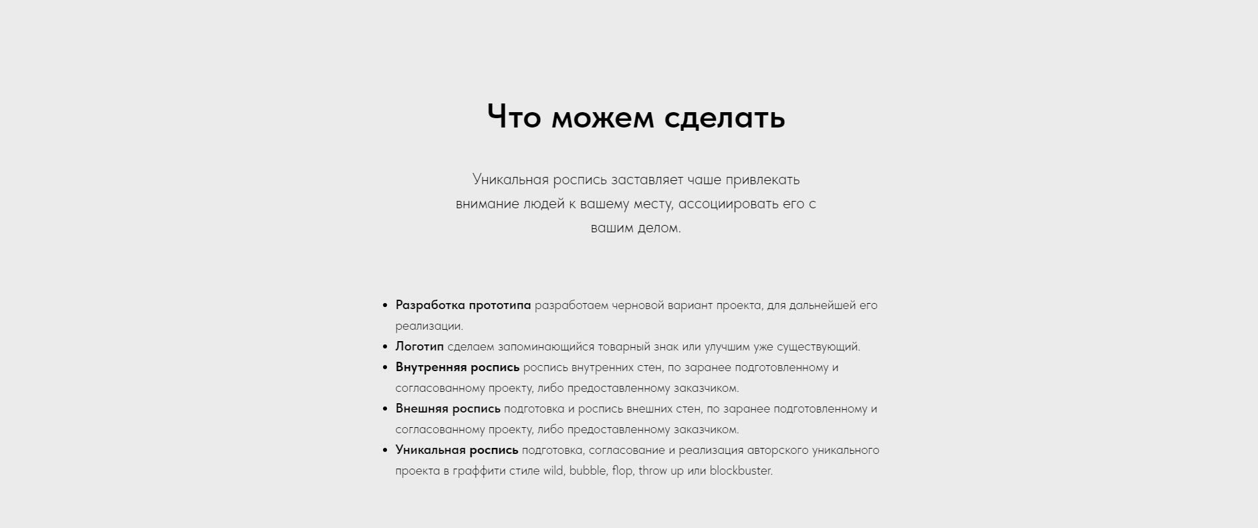
Просмотр услуг

Slide 6
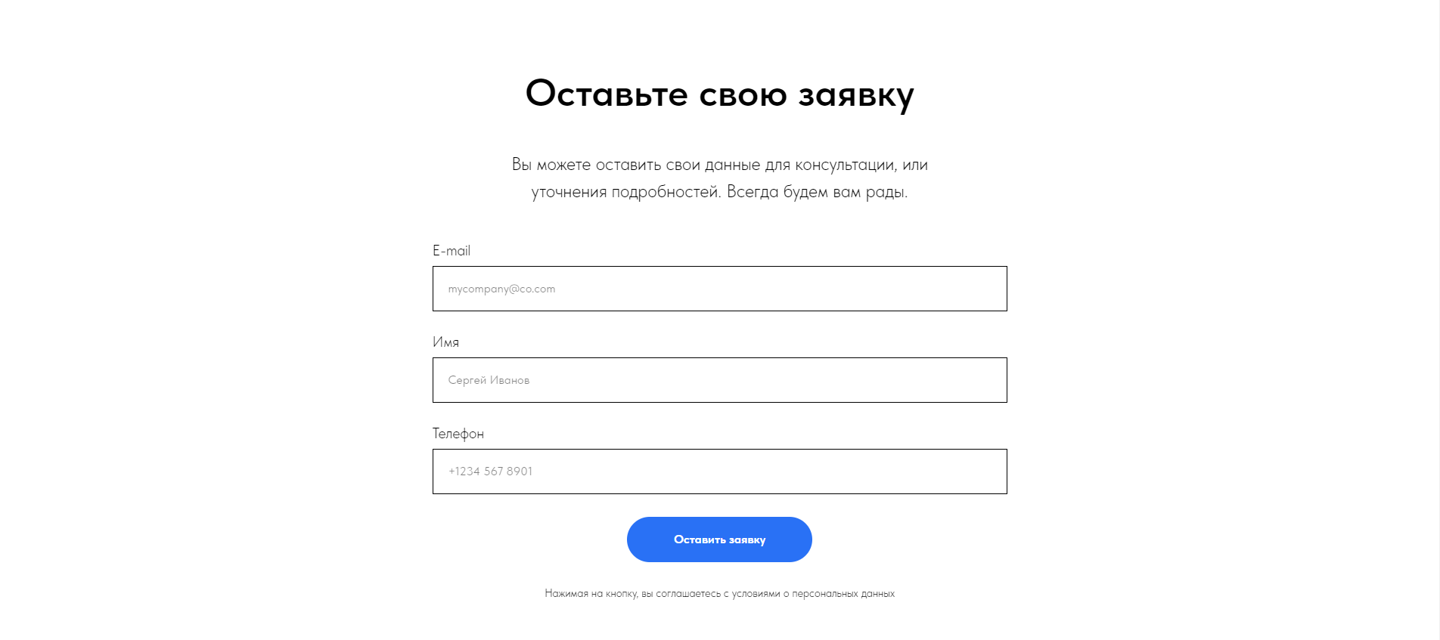
Форма для заявки

Slide 7
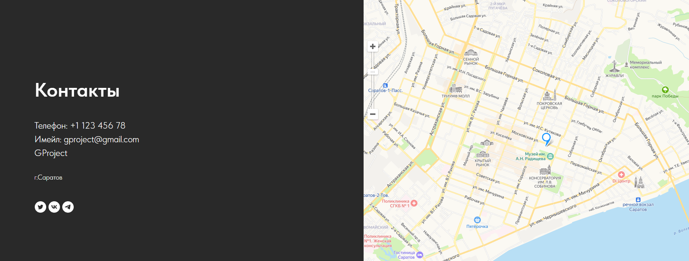
Предоставление данных о расположении компании и контактах

Slide 8
Спасибо за внимание!

